Slide 1

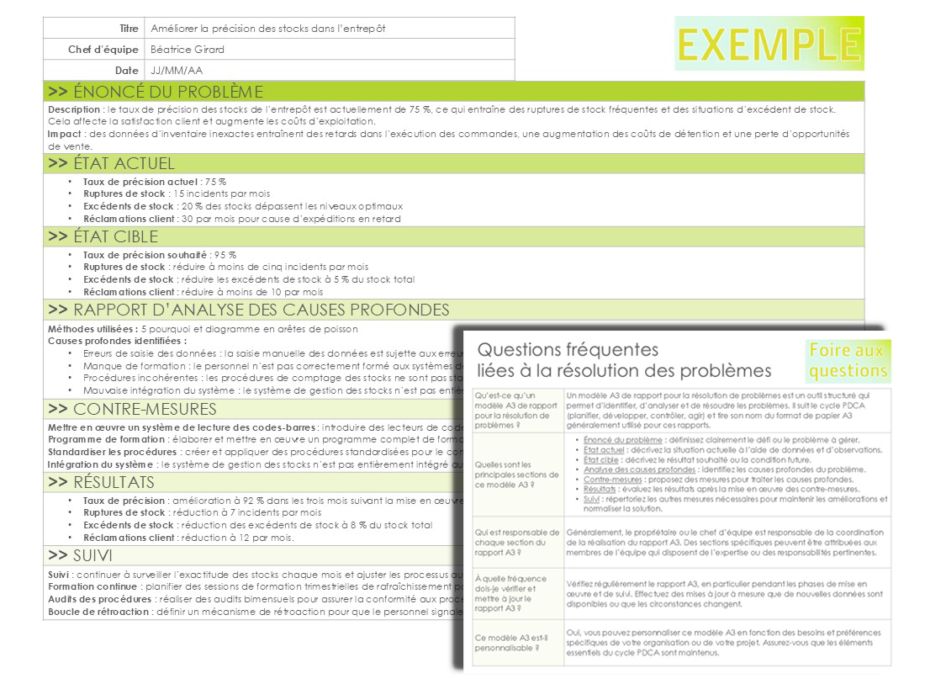
Modèle A3 de diapositive de base
pour la résolution de problèmes
Titre | Titre
Chef d’équipe | Nom
Date | JJ/MM/AA

Slide 2
>> ÉNONCÉ DU PROBLÈME
>> ÉTAT ACTUEL
>> ÉTAT CIBLE
>> RAPPORT D’ANALYSE DES CAUSES PROFONDES
>> CONTRE-MESURES
>> RÉSULTATS
>> SUIVI

Slide 3

Titre | Améliorer la précision des stocks dans l’entrepôt
Chef d’équipe | Béatrice Girard
Date | JJ/MM/AA
>> ÉNONCÉ DU PROBLÈME
Description : le taux de précision des stocks de l’entrepôt est actuellement de 75 %, ce qui entraîne des ruptures de stock fréquentes et des situations d’excédent de stock. Cela affecte la satisfaction client et augmente les coûts d’exploitation. Impact : des données d’inventaire inexactes entraînent des retards dans l’exécution des commandes, une augmentation des coûts de détention et une perte d’opportunités de vente.
>> ÉTAT ACTUEL
Taux de précision actuel : 75 % Ruptures de stock : 15 incidents par mois Excédents de stock : 20 % des stocks dépassent les niveaux optimaux Réclamations client : 30 par mois pour cause d’expéditions en retard
>> ÉTAT CIBLE
Taux de précision souhaité : 95 % Ruptures de stock : réduire à moins de cinq incidents par mois Excédents de stock : réduire les excédents de stock à 5 % du stock total Réclamations client : réduire à moins de 10 par mois
>> RAPPORT D’ANALYSE DES CAUSES PROFONDES
Méthodes utilisées : 5 pourquoi et diagramme en arêtes de poisson Causes profondes identifiées : Erreurs de saisie des données : la saisie manuelle des données est sujette aux erreurs. Manque de formation : le personnel n’est pas correctement formé aux systèmes de gestion des stocks. Procédures incohérentes : les procédures de comptage des stocks ne sont pas standardisées. Mauvaise intégration du système : le système de gestion des stocks n’est pas entièrement intégré au système de commande.
>> CONTRE-MESURES
Mettre en œuvre un système de lecture des codes-barres : introduire des lecteurs de codes-barres pour réduire les erreurs de saisie des données. Programme de formation : élaborer et mettre en œuvre un programme complet de formation du personnel des entrepôts aux systèmes de gestion des stocks. Standardiser les procédures : créer et appliquer des procédures standardisées pour le comptage des stocks. Intégration du système : le système de gestion des stocks n’est pas entièrement intégré au système de commande.
>> RÉSULTATS
Taux de précision : amélioration à 92 % dans les trois mois suivant la mise en œuvre. Ruptures de stock : réduction à 7 incidents par mois Excédents de stock : réduction des excédents de stock à 8 % du stock total Réclamations client : réduction à 12 par mois.
>> SUIVI
Suivi : continuer à surveiller l’exactitude des stocks chaque mois et ajuster les processus au besoin. Formation continue : planifier des sessions de formation trimestrielles de rafraîchissement pour tout le personnel d’entrepôt. Audits des procédures : réaliser des audits bimensuels pour assurer la conformité aux procédures standardisées. Boucle de rétroaction : définir un mécanisme de rétroaction pour que le personnel signale les problèmes et suggère des améliorations.

Slide 4

Questions fréquentes
liées à la résolution des problèmes
Qu’est-ce qu’un modèle A3 de rapport pour la résolution de problèmes ? | Un modèle A3 de rapport pour la résolution de problèmes est un outil structuré qui permet d’identifier, d’analyser et de résoudre les problèmes. Il suit le cycle PDCA (planifier, développer, contrôler, agir) et tire son nom du format de papier A3 généralement utilisé pour ces rapports.
Quelles sont les principales sections de ce modèle A3 ? | Énoncé du problème : définissez clairement le défi ou le problème à gérer. État actuel : décrivez la situation actuelle à l’aide de données et d’observations. État cible : décrivez le résultat souhaité ou la condition future. Analyse des causes profondes : identifiez les causes profondes du problème. Contre-mesures : proposez des mesures pour traiter les causes profondes. Résultats : évaluez les résultats après la mise en œuvre des contre-mesures. Suivi : répertoriez les autres mesures nécessaires pour maintenir les améliorations et normaliser la solution.
Qui est responsable de chaque section du rapport A3 ? | Généralement, le propriétaire ou le chef d’équipe est responsable de la coordination de la réalisation du rapport A3. Des sections spécifiques peuvent être attribuées aux membres de l’équipe qui disposent de l’expertise ou des responsabilités pertinentes.
À quelle fréquence dois-je vérifier et mettre à jour le rapport A3 ? | Vérifiez régulièrement le rapport A3, en particulier pendant les phases de mise en œuvre et de suivi. Effectuez des mises à jour à mesure que de nouvelles données sont disponibles ou que les circonstances changent.
Ce modèle A3 est-il personnalisable ? | Oui, vous pouvez personnaliser ce modèle A3 en fonction des besoins et préférences spécifiques de votre organisation ou de votre projet. Assurez-vous que les éléments essentiels du cycle PDCA sont maintenus.

Slide 5
EXCLUSION DE RESPONSABILITÉ Tous les articles, modèles ou informations proposés par Smartsheet sur le site Web sont fournis à titre de référence uniquement. Bien que nous nous efforcions de maintenir l’information à jour et exacte, nous ne faisons aucune déclaration, ni n’offrons aucune garantie, de quelque nature que ce soit, expresse ou implicite, quant à l’exhaustivité, l’exactitude, la fiabilité, la pertinence ou la disponibilité du site Web, ou des informations, articles, modèles ou graphiques liés, contenus sur le site. Toute la confiance que vous accordez à ces informations relève de votre propre responsabilité, à vos propres risques.

